Slide 1
¿Dónde se sitúa Sevilla y Andalucía dentro del proceso de globalización?
***
Los capitales y los inversores sevillanos: ¿Hay dinero para las empresas que transformen la economía sevillana?
Dr. José Manuel Rueda Cantuche
Científico del Centro Común de
Investigación de la Comisión Europea
2 de marzo de 2015

Slide 2
Agenda
Introducción
Relevancia de las importaciones y exportaciones sobre el PIB andaluz
¿Qué tipos de productos exporta e importa Andalucía? ¿A dónde? ¿De dónde?
¿Son los productos exportados/importados de alto valor añadido?
¿Son los productos exportados/importados los que tienen mayor rentabilidad del capital?

Slide 3
Unos principios básicos de ECONOMÍA que todo el mundo entienda
Facturación
Personal
-
Valor añadido
Impuestos
Consumos intermedios
Amortización
Beneficios

Slide 4
GLOBALIZACIÓN
Interm.
Final
Final
Interm.
Final
Final
Final
Interm.
Interm.
Final
Valor añadido en el exterior
Valor añadido doméstico
Empleo en el exterior
Empleo doméstico

Slide 5
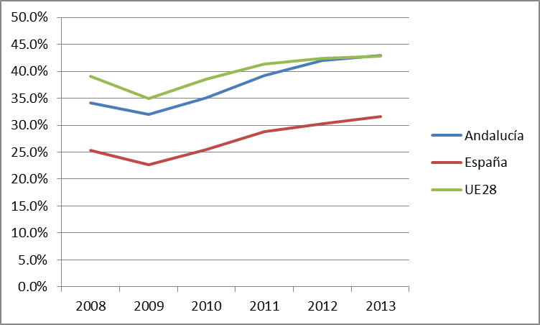
Exportaciones sobre el PIB

Slide 6
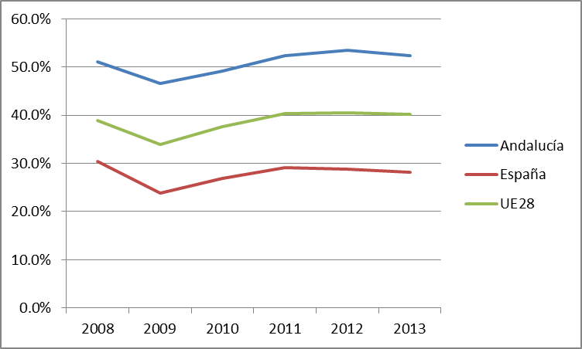
Importaciones sobre el PIB

Slide 7
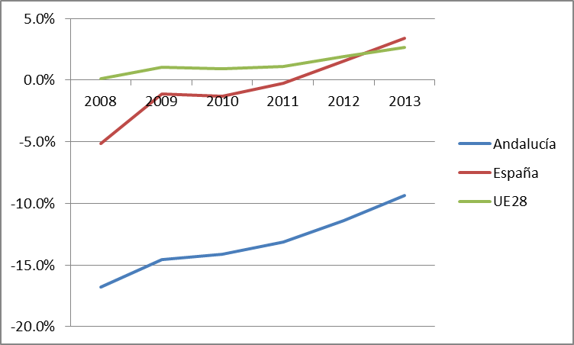
Balanza comercial sobre el PIB

Slide 8
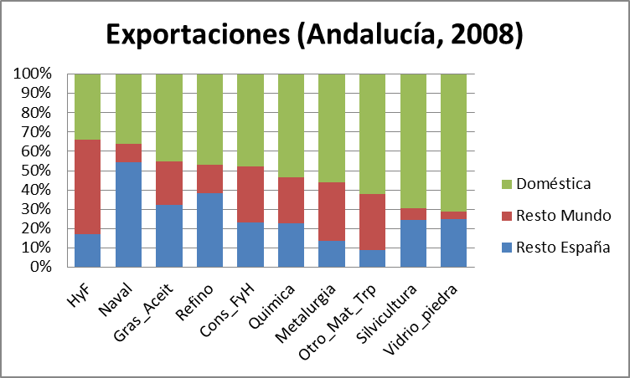
Destino de las exportaciones

Slide 9
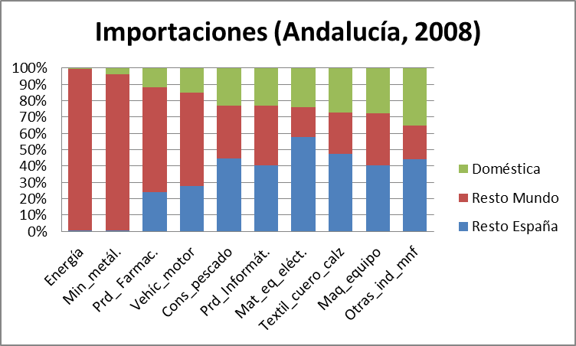
Origen de las importaciones

Slide 10
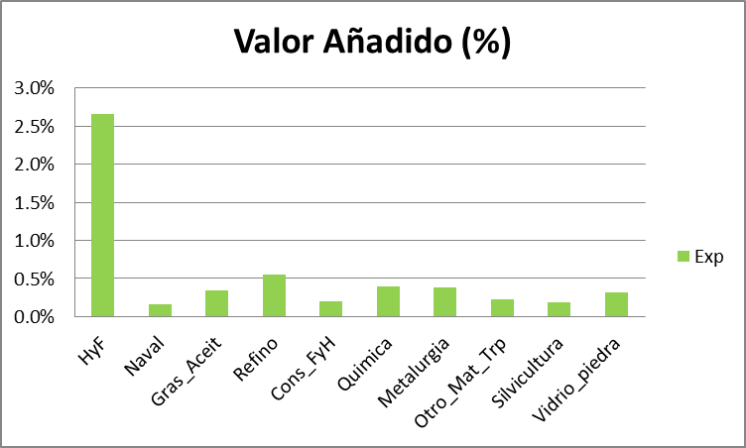
Importancia de los productos exportados

Slide 11
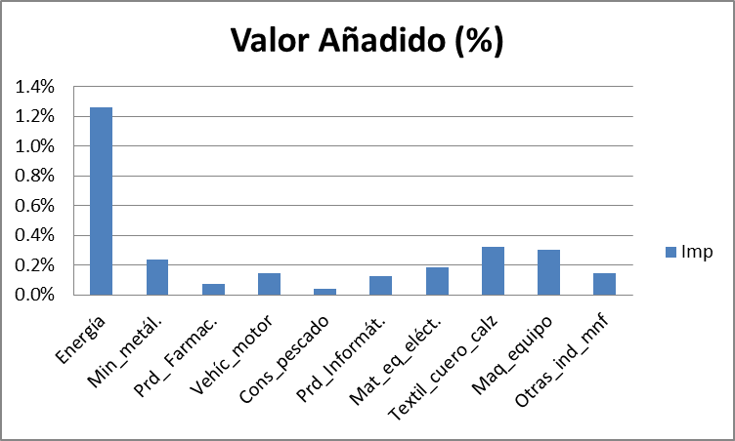
Relevancia de los productos importados

Slide 12
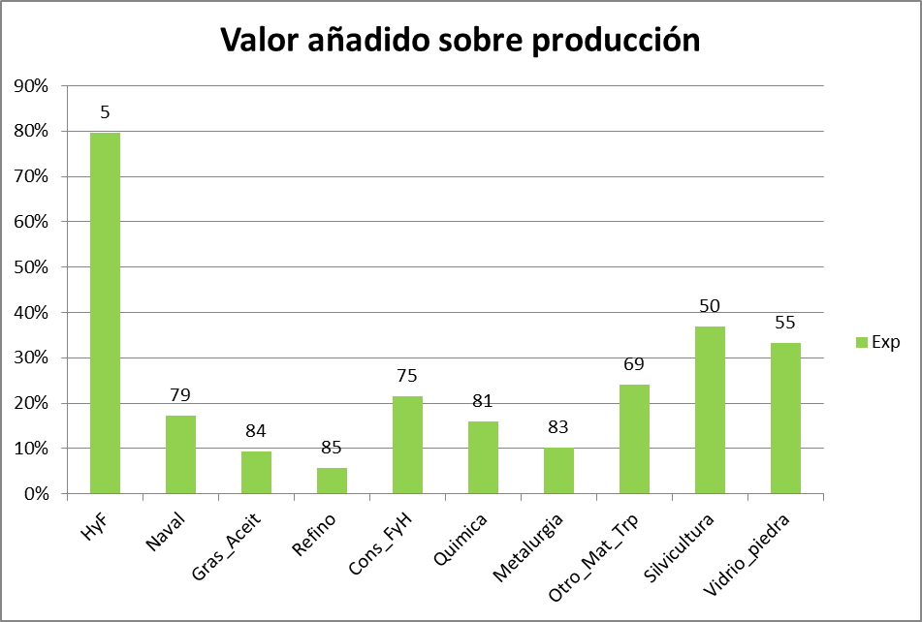
Rentabilidad de productos exportados
Media: And = 46,3% Esp = 46,9%
Media And (top10 exp): And = 20%

Slide 13
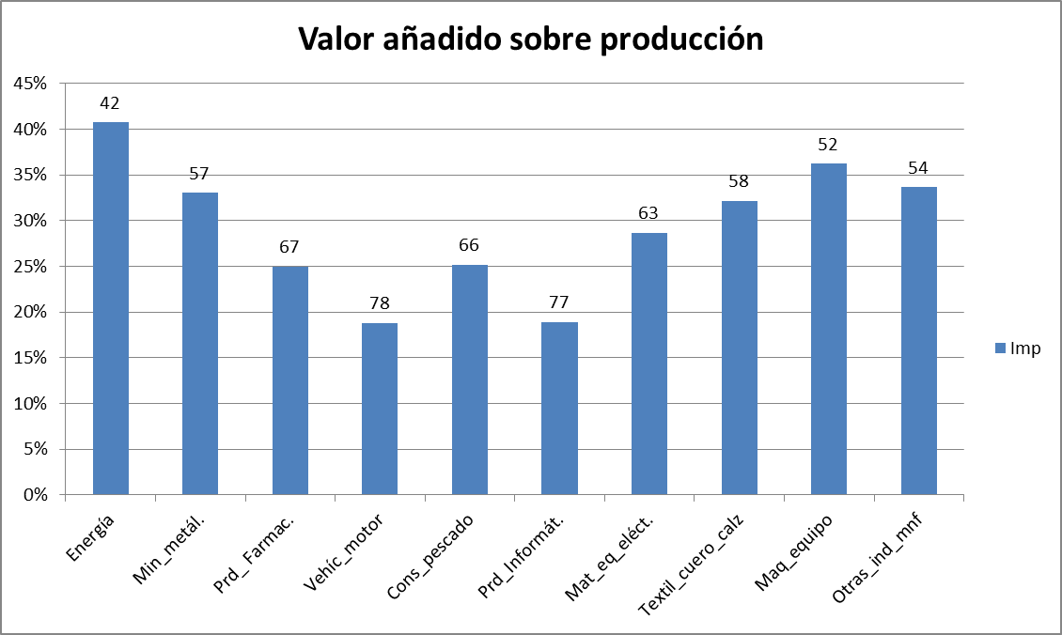
Rentabilidad de productos importados
Media: And = 46,3% Esp = 46,9%
Media And (top10 imp): And = 33%

Slide 14
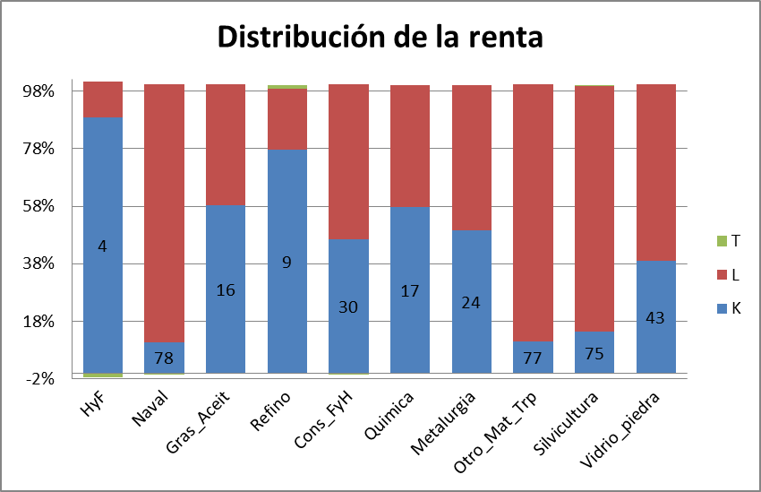
Distribución de la renta generada por las exportaciones andaluzas

Slide 15
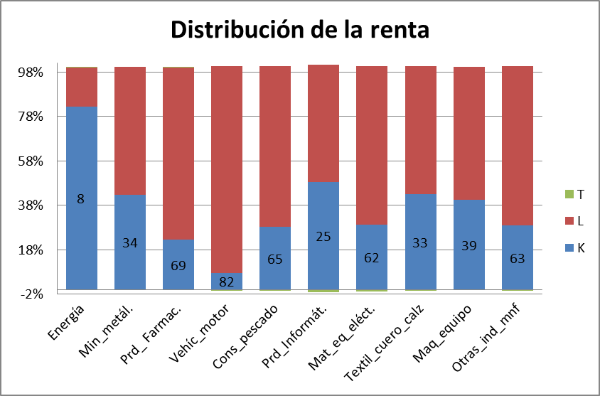
Distribución de la renta que se generaría por las importaciones andaluzas

Slide 16
“Para revertir el déficit comercial
externo de Andalucía sin sacrificar el mercado interno, promoviendo, al mismo tiempo, la paulatina transformación del aparato productivo andaluz
Se debe producir un ajuste de costes financieros y márgenes empresariales y una reorientación de los esfuerzos de los intentos de ganancia de competitividad en ramas de productos de gama baja y menores costes, hacia la expansión de las ventas externas en otras de gama media-alta y mayor valor añadido”.

Slide 17
¿Dónde se sitúa Sevilla y Andalucía dentro del proceso de globalización?
***
Muchas gracias por su atención
Dr. José Manuel Rueda Cantuche
Científico del Centro Común de
Investigación de la Comisión Europea
2 de marzo de 2015

